Slide 1
实验4 VLAN配置

Slide 2
实验目标
完成本课程的上机试验后，您应该能够：
掌握VLAN的基本配置
掌握trunk端口的基本配置

Slide 3


实验原理
VLAN是虚拟局域网（Virtual Local Area Network）的简称，是在一个物理网络上划分出来的逻辑网络。
VLAN的产生原因－广播风暴
……
广播

Slide 4

以太网
交换机
C₃
A₄
B₃
VLAN₁
VLAN₂
VLAN₃
以太网
交换机
C₂
B₂
A₃
以太网
交换机
C₁
A₂
B₁
A₁
以太网
交换机
三个虚拟局域网:
VLAN₁, VLAN₂ 和 VLAN₃

Slide 5

基于端口的VLAN
以太网交换机
VLAN表
端口
所属VLAN
Port 1
Port 2
Port 7
Port 10
Port 1
VLAN 5
Port 2
VLAN 10
……
……
Port 7
VLAN 5
……
……
主机A
主机B
主机C
主机D
Port 10
VLAN 10
Notes:
此页标题禁止有多级标题，更不要出现所在章节的名称。
此页标题要简练，能直接表达出本页的内容。
内容页可以除标题外的任何版式，如图、表等。
该页在授课和胶片＋注释中都要使用。

Slide 6
Access 与trunk端口的划分
在基于交换机端口VLAN的划分中，又分为access端口和trunk端口。
access端口
  access端口应用在单个交换机的VLAN划分。各个VLAN的端口只能转发属于该VLAN的帧，起到隔离各个VLAN通信的作用。
trunk端口
  Trunk 又称主干（干道），trunk模式主要用于跨交换机VLAN的划分，当要在多个交换机上划分VLAN时，交换机之间相互连接的链路称作trunk链路，或干道链路。当一个端口模式配置为trunk模式，这个端口就属于所有的VLAN，可以传输所有VLAN的帧。

Slide 7
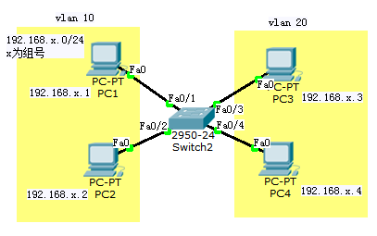
实验拓扑

Slide 8
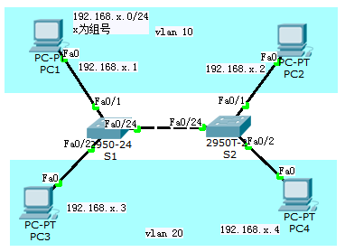

Slide 9
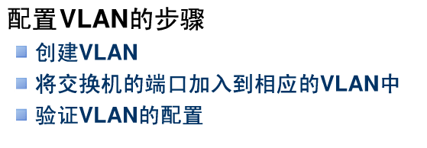

Slide 10
二、实验参考命令
1 创建Vlan
命令 | 功能
（1）Configure terminal | 进入全局模式
（2）vlan vlan-id（2-4096） | 创建VLAN ID
（3）name vlan-name | 为VLAN创建一个别名（可选）
（4）End | 返回特权命令模式
（5）Show vlan {id vlan-id} | 查看交换机VLAN的配置情况（可选）
No vlan vlan-id | 删除vlan

Slide 11
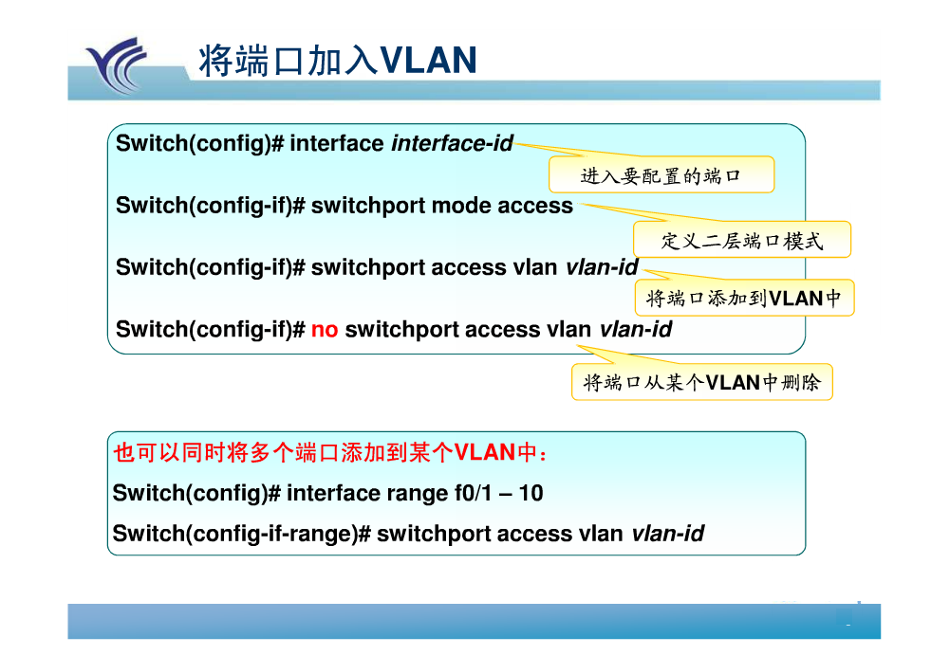

Slide 12
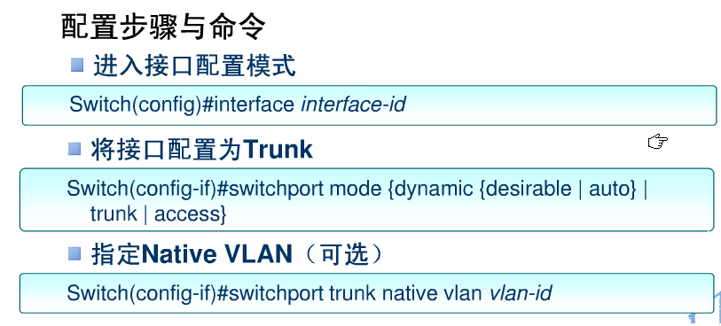
跨交换机vlan配置

Slide 13
实验基本步骤
1、构建网络拓扑图
2、配置PC
3、配置交换机
4、测试

Slide 14
完成标准
为交换机添加VLAN10和VLAN20;
处于同一VLAN的主机之间可以PING通,处于不同VLAN的主机之间不能PING通
完成实验报告

Slide 15



